Slide 1
اثناعشر:الفجوه الانكماشيه والتضخميه ومضاعف الضريبه الثابته
-تطبيق رياضي حول الفجوه
-اشتقاق المضاعف

Slide 2
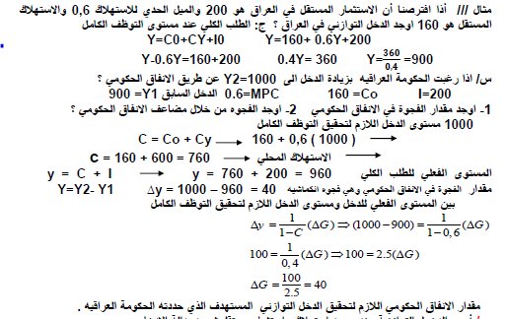

Slide 3
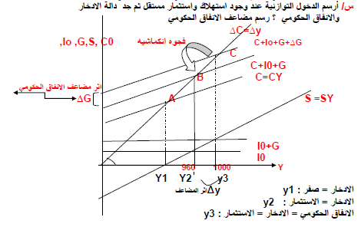

Slide 4
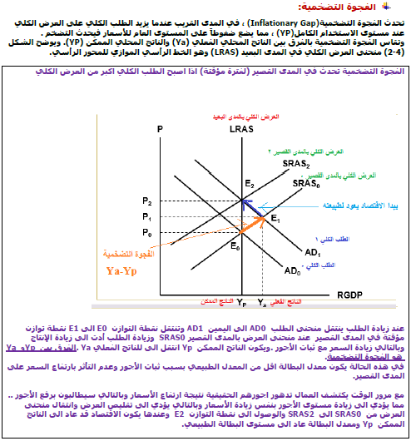

Slide 5
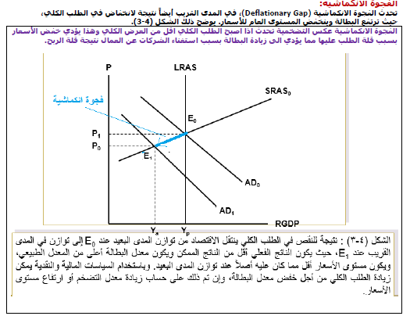

Slide 6
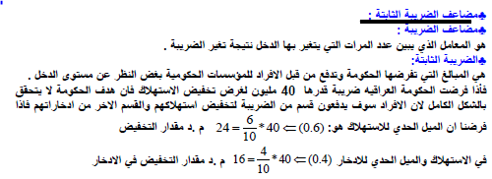
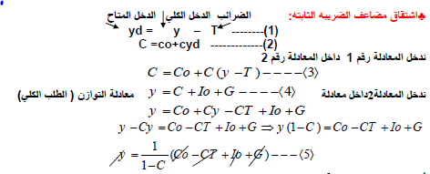

Slide 7
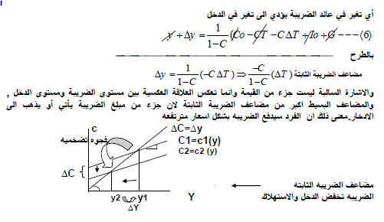

Slide 8
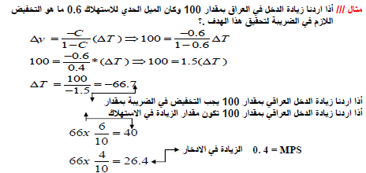

Slide 9
